Slide 1
Cableado Estructurado

Slide 2
Concepto de Cableado Estructurado
Un sistema de Cableado estructurado o Structured Cabling System (SCS) es un conjunto de productos de cableado, conectores, y equipos de comunicación que integran los servicios de voz, data y video en conjunto con sistema de administración dentro de una edificación tales como los sistemas de alarmas, seguridad de acceso y sistemas de energía, etc. En resumen es un cableado para todos los servicios que implican información y control en una edificación.
SCS es una metodología, basada en estándares, de diseñar e instalar un sistema de cableado que integra la transmisión de voz, datos y vídeo. Un SCS propiamente diseñando e instalado proporciona una infraestructura de cableado que suministra un desempeño predefinido y la flexibilidad de acomodar futuros crecimientos por un período extendido de tiempo.

Slide 3
Objetivos del cableado estructurado
Establecer y seguir normas y estándares que faciliten la administración, detección y resolución de problemas de comunicaciones.
Contar con una infraestructura uniforme de cableado para reducir costos de instalación y mantenimiento.
Planificar la demanda actual y futura para reducir los cambios en infraestructura de Redes.

Slide 4
Origen del cableado estructurado
Hasta el año 1993:
• Las instalaciones de cable para comunicaciones internas de las empresas seguían exactamente las directivas del fabricante de la red instalada.
• Las instalaciones de voz (telefonía), datos (redes de computadores) e imagen (TV, seguridad, etc.) estaban separadas.
• Las redes de datos de cada departamento no se interconectaban.
• Cuando cambiaba una tecnología de red se debía cambiar todo el cableado.

Slide 5
Motivos del cableado estructurado
• La integración de las comunicaciones de computadores, voz y vídeo en un mismo sistema multimedia.
• La aparición de normas que definen las condiciones de una instalación de cableado para cumplir unos mínimos de calidad.
• La necesidad de no dependencia del fabricante para las instalaciones. Cualquier ingeniero puede certificar una instalación para funcionar con redes multimedia.
• La necesidad de no dependencia de la tecnología de las redes. Las instalaciones dependen de parámetros físicos: distancias y ancho de banda.
• Los cambios físicos de los puestos de trabajo en la empresa no deben afectar a la instalación, así se debe hacer una planificación global del cableado.

Slide 6
Características de un Sistema de
Cableado Estructurado
Con una plataforma de cableado, las innovaciones de equipo siempre encontrarán una estructura de cableado que -sin grandes problemas- podrá recibirlos.
La localización y corrección de averías se simplifica ya que los problemas se pueden detectar en el ámbito centralizado.
Mediante una topología física en estrella se hace posible configurar distintas topologías lógicas tanto en bus como en anillo, simplemente reconfigurando centralizadamente las conexiones.

Slide 7
Ingeniería de cableado
Instalar el cableado de una empresa NO es aplicar el cable estándar de una red para cubrir las necesidades inmediatas, sino:
  Especificar el espacio físico a cubrir por el cableado.
  Realizar el diseño global multimedia.
  Calcular los parámetros físicos respecto distancias y ancho de banda.
  Comprobar el cumplimiento de las normativas.
  Implementar el diseño.
  Certificar el cumplimiento de las normativas.

Slide 8
Aspectos Gerenciales y Organizacionales
del establecimiento de una Red.
Para la correcta instalación y administración de una red es necesario realizar las siguientes tareas o actividades:
  Levantamiento de Información
  Planificación
  Negociación
  Instalación
  Verificación de funcionalidad y Certificación.
  Documentación de la red.

Slide 9
Levantamiento de Información
Generar un Documento con un plano de la edificación donde se va a realizar la instalación del cableado y un informe de las expectativas que se tiene del cableado a instalar así como de las limitaciones físicas, estructurales, organizaciones y presupuestarias con las que se cuenta.
Medición de las áreas a trabajar identificando los siguientes aspectos:
  Características estructurales de la misma (paredes reales, paredes de dry wall, columnas, puertas, ventanas, ductos, techos, etc).
  Uso de los espacios: cual será la utilización que se le dará a cada espacio u oficina en el plano.
  Sistemas de cableado y canalizaciones existentes: Identificación de los sistemas de corriente eléctrica, telefonía, de existir un cableado de datos se debe identificar cual es su ubicación que sistema de canalización emplea y las características del medio de comunicación (tipo de cable o fibra, Nivel de certificación, nivel de operatividad)
  Mobiliario: se debe identificar el mobiliario a emplear y su ubicación en elespacio a trabajar.

Slide 10
Levantamiento de Información
Equipos de computación y comunicación existentes.
Aplicaciones a emplear hoy en día y en los próximos años.
Estimado de las cargas de trabajo en red a soportar hoy en día y en los próximos años, con el fin de poder hacer un ejercicio de Planificación de la Capacidad Capacity Planning verificando si las soluciones a diseñar podrán cumplir con las expectativas previstas hoy y en el futuro cercano.

Slide 11
Planificación
Realizar un informe que indique en detalle los cambios estructurales a realizar así como una propuesta del cronograma de instalación del cableado y los elementos de comunicación y control, dicho informe debe contener un plano de la edificación donde se va a realizar la instalación del cableado en el cual se indiquen las canalizaciones, el cableado y los equipos de comunicación, control y administración necesarios para implantar la red de transmisión de datos.

Slide 12
Planificación
Se realizará un diseño de la red a instalar tomando en cuenta los siguientes aspectos:
  Costos de instalación.
  Satisfacción de las necesidades de comunicación establecidas previamente.
  No se debe entorpecer la circulación de personas en las oficinas, ni hacer que este tráfico pueda ocasionar daños a corto o mediano plazo a la instalación del cableado.
  La instalación del cableado debe tratar de mantener, dentro de lo posible, la estética de las oficinas y los espacios afectados.
  La instalación debe realizarse de forma tal que se faciliten en gran medida la localización y corrección de fallas así como permitir futuras extensiones a los sistemas de comunicación a bajo costo.

Slide 13
Negociación
El plan de instalación generado en la planificación debe ser negociado con los usuarios, arquitectos, gerentes o cualquier otro personal encargado de la instalación y los espacios, para verificar la factibilidad técnica, financiera y organizacional de los cambios propuestos en el diseño elaborado.
Se realiza un informe que plasme las alteraciones que deban realizarse al documento generado en la planificación en función de la negociaciones realizadas con los responsables del proyecto o instalación.

Slide 14
Instalación
En esta tarea se procede a la instalación física del cableado y los componentes de comunicación y computo que han sido diseñados.
Se realiazará un informe que plasme las alteraciones que deban realizarse en función de los detalles técnicos y logísticos ocurridos durante la instalación de los componentes de la red.
La instalación también debe reflejar los procedimientos que deben emplearse para realizar cualquier posible modificación al sistema ya sea a nivel de enlaces de comunicación, equipos de computo (tanto clientes como servidores), programas de administración, colaboración y programas de productividad.

Slide 15
Verificación de funcionalidad y
Certificación
Luego de tener el cableado y sus componentes instalados se procede a verificar la operatividad de los mismos. El proceso de verificación implica la prueba de que los componentes funcionan y pueden operar, la verificación normalmente ocurre en paralelo al proceso de instalación.
El proceso de verificación implica probar que el nivel de operación bajo diferentes condiciones de los equipos que operan entre si, sigue los estándares prefijados durante la fase de diseño.
Se realizará un informe que plasme los niveles de operatividad que cumplen en cada uno de los enlaces físicos de la red.

Slide 16
Documentación
A lo largo del desarrollo del proyecto se han generado documentos en función de los cuales se genera el documento final que pasa a formar parte del Libro de Vida de la Red que es un documento que plasma el estado actual de la red y cada uno de sus componentes.

Slide 17
Características principales del cableado estructurado
Flexibilidad
Modularidad
Coste

Slide 18
Flexibilidad
Posibilidad de ubicar servicios futuros. Para ello:
• Prever más puntos de trabajo de los necesarios en la actividad
• Prever la utilización indistinta de los puntos de trabajo
• Diseñar el cableado para que pueda soportar fácilmente nuevas tecnologías.

Slide 19
Modularidad
Diseño independiente en lo posible de la tecnología y naturaleza de los sistemas a conectar, así como de la topología empleada en la estructura.

Slide 20
Coste
No realizar un cableado estructurado hará que los costes aumenten constantemente en las actualizaciones:
  • Ampliación de cableado para soportar nuevos servicios
  • Cambios en la estructuración existente
  • Dificultad de encontrar la fuente de errores en caso de avería
  • Tiempo y recursos humanos empleados

Slide 21
Normativas
Las normas actuales sobre cableado estructurado son:
• EIA/TIA-568 Estados Unidos. Junio de 1991.
• ISO/IEC 11801 Internacional. Julio de 1995.
• CENELEC EN 50173 Europa. Marzo de 1996.
• Directivas de EMC EN550.. Europa. Enero de 1996.

Slide 22
NORMA EIA/TIA
La primera normativa se empezó a desarrollar en 1985 en EE.UU., en un comité perteneciente a la Electronic Industries Association (EIA).
Se basa en certificar la calidad de los componentes: cables, conectores, clavijas, etc. en categorías.
Aunque su ámbito es americano, desde el día de su aparición se convirtió en estándar internacional hasta la aparición de la norma ISO.

Slide 23
NORMA ISO
ISO (Organización internacional para la normalización) encargó al grupo de trabajo ISO/IEC/SC25/WG3 realizar unas normas internacionales basándose en TIA/EIA 568.
Estas normas se utilizan actualmente en todas las instalaciones.
Para componentes se ratifican en TIA/EIA 568.
Crean una nueva clasificación de clases por enlace extremo a extremo, independiente de los componentes utilizados.

Slide 24
NORMATIVA EUROPEA
CENELEC EN 50173
Basada en la norma ISO 11801 y actualizada eliminando categorías y clases obsoletas.
Ha entrado en vigor desde 1 de marzo de 1996, es de obligado cumplimiento en contrataciones públicas.

Slide 25
Normas y Estándares
1. ANSI/TIA/EIA-568-A_Commercial Building Telecommunications Cabling Standard (October 1995).
Documento principal que regula todo lo concerniente a sistemas de cableado estructurado para edificios comerciales.
2. ANSI/EIA/TIA-569_Commercial Building Standards for Telecommunications Pathways and Spaces (October 1990).
Documento que especifica los estándares para los conductos, pasos y espacios necesarios para la instalación de sistemas estandarizados de telecomunicaciones.
3. ANSI/EIA/TIA-570_Residential and Light Commercial Telecommunications Wiring Standard (June 1991).
Especifica Normas para la instalación de Sistemas de Telecomunicaciones en áreas residenciales y comerciales de baja densidad.
4. ANSI/TIA/EIA-606_The Administration Standard for the Telecommunications Infrastructure of Commercial building February 1993).
Regula y sugiere los métodos para la administración de los sistemas de telecomunicaciones. La administración se refiere a documentación, Etiquetado, Planos, Reportes y Hojas de Trabajo.
.

Slide 26
Normas y Estándares
5. ANSI/TIA/EIA-607_Commercial Building Grounding and Bonding Requirements for Telecommunications (August 1994).
Regula las especificaciones sobre los sistemas de tierra para equipos de telecomunicaciones.
6. TIA/EIA TSB-67_Transmission Performance Specifications for Field Testing of Unshielded Twisted-Pair Cabling Systems - Draft (September 1995).
Regula las especificaciones de equipos para la prueba, medición y certificación de sistemas de cableado estructurado.
7. TIA/EIA TSB-72_Centralized Optical Fiber Cabling Guidelines - Draft (September 1995).
Regula la instalación de sistemas centralizados de fibra óptica.
8. TIA/EIA TSB-75_Additional Horizontal Cabling Practices for Open Offices - Draft (June 1996).
Regula lo concerniente a espacios de oficinas abiertos u oficinas con mucho movimiento de personal

Slide 27
Diseño del sistema de cableado
El diseño del sistema debe considerar los siguientes aspectos:
• Prestaciones y calidad de servicio
• Optimización de los costes de instalación y utilización.
• Conformidad con las normas internacionales.
• Flexibilidad de utilización: evitar intervenir de nuevo sobre la parte fija del cableado.
• Dimensionado previniendo como mínimo la conexión de 2 terminales voz/datos por puesto de trabajo.
• No hacer asignación previa de los cables y de las tomas de teléfono o equipo informático, y conectar 4 pares a cada toma.

Slide 28
Estandar EIA/TIA 568
La norma describe cada una de las partes estructurales que componen este tipo de sistema de cableado. Las partes son las siguiente en su orden de aparición:
Área de trabajo WA
Cableado horizontal
Cuarto de telecomunicaciones
Cableado vertical
Cuartos de Equipos
Entrada al Edificio

Slide 29
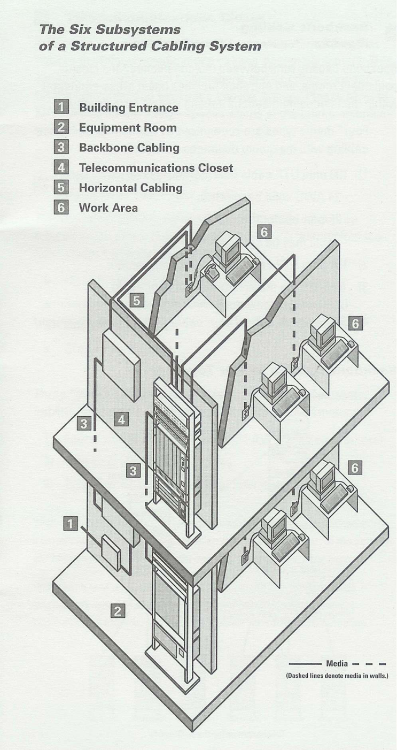
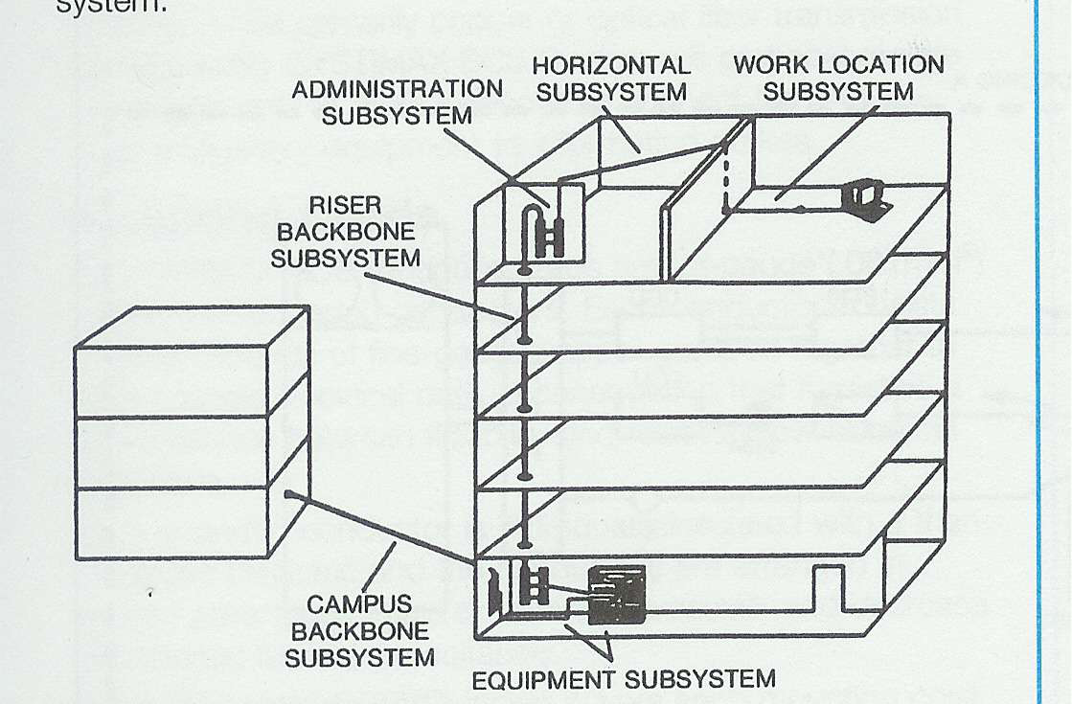
Estandar EIA/TIA 568

Slide 30
ÁREA DE TRABAJO (WA)
Comprende desde la placa de pared hasta el equipo del usuario.
Diseñado para cambios, modificaciones y adiciones fáciles.
Una WA (estación de trabajo) por cada 10 mt cuadrados.
Mínimo dos salidas por cada WA, una categoría 5 y la otra mínimo categoría 3.

Slide 31
Cableado Horizontal
Es la porción del cableado que se extiende desde el área de trabajo hasta el cuarto de telecomunicaciones. El término “horizontal” se utiliza porque típicamente este cableado se desplaza de una manera horizontal en el edificio.
· El cableado horizontal es típicamente el más difícil de mantener debido a la complejidad de trabajo en una oficina en producción. Es sumamente necesario que se tome en cuenta no solo las necesidades actuales sino las futuras para no causar molestias a los usuarios en el trabajo diario

Slide 32
Cableado Horizontal
Distancia del cable:
La distancia horizontal máxima es de 90 metros independiente del cable utilizado. Esta es la distancia desde el área de trabajo de telecomunicaciones hasta el cuarto de telecomunicaciones.
Tipos de cable:
Los tres tipos de cable reconocidos por ANSI/TIA/EIA-568-A para distribución horizontal son:
· Par trenzado, cuatro pares, sin blindaje (UTP) de 100 ohmios, 22/24 AWG
· Par trenzado, dos pares, con blindaje (STP) de 150 ohmios, 22 AWG
· Fibra óptica, dos fibras, multimodo 62.5/125 mm
El cable a utilizar por excelencia es el par trenzado sin blindaje UTP de cuatro pares categoría 5. El cable coaxial de 50 ohmios se acepta pero no se recomienda en instalaciones nuevas.

Slide 33
Cableado Horizontal
Evitado de interferencia electromagnética:
A la hora de establecer la ruta del cableado de los cuarto de telecomunicaciones a los nodos es una consideración primordial evitar el paso del cable por los siguientes dispositivos:
Motores eléctricos grandes o transformadores (mínimo 1.2 metros).
Cables de corriente alterna
Luces fluorescentes y balastros (mínimo 12 centímetros). El ducto debe ir perpendicular a las luces fluorescentes y cables o ductos eléctricos.
Intercomunicadores (mínimo 12 CMS.)
Equipo de soldadura
Aires acondicionados, ventiladores, calentadores (mínimo 1.2 metros).
Otras fuentes de interferencia electromagnética y de radio frecuencia.

Slide 34
Cableado Vertical (BackBone)
Interconexión entre dos cuartos de telecomunicaciones, cuarto de equipos y entrada de servicios, también incluye cableado entre edificios.
El cableado vertical es típicamente menos costoso de instalar y debe poder ser modificado con más flexibilidad.

Slide 35
Cableado Vertical (BackBone)
Distancias
Dentro del Edificio
  Cobre 90mts
  Fibra Óptica 500 mts
Entre Edificios
  Cobre 800 metros
  UTP 800 metros.
  STP 700 metros.
  Fibra Óptica Multímodo 2 Km
  Fibra Óptica Monomodo 3 Km.
Cables
Multipar UTP de 100W
STP de 150W
Fibra óptica Multimodo y Monomodo.

Slide 36
Cuarto de Telecomunicaciones.
Espacio dedicado para la instalación de los racks de comunicaciones,
cuyas características principales se enumeran a continuación:
Área exclusiva dentro de un edificio para el equipo de telecomunicaciones.
Su función principal es la terminación del cableado Horizontal.
Todas las conexiones entre los cables horizontales y verticales deben ser cross-connect.
Deben ser diseñados de acuerdo a la norma TIA/EIA 569.
Debe proveerse un ambiente controlado.
  Temperatura entre 18 y 24 grados centígrados, humedad entre el 30 y el
  55%.
  Circuitos eléctricos independientes.
  Regulador.
  UPS.

Slide 37
Cuarto de equipos
El cuarto de equipo es un espacio centralizado de uso específico para equipo de telecomunicaciones tal como central telefónica, equipo de cómputo y/o conmutador de video.
Varias o todas las funciones de un cuarto de telecomunicaciones pueden ser proporcionadas por un cuarto de equipo.
Los cuartos de equipo se consideran distintos de los cuartos de telecomunicaciones por la naturaleza, costo, tamaño y/o complejidad del equipo que contienen.
Los cuartos de equipo incluyen espacio de trabajo para personal de telecomunicaciones.
Todo edificio debe contener un cuarto de telecomunicaciones o un cuarto de equipo.
Los requerimientos del cuarto de equipo se especifican en los estándares ANSI/TIA/EIA-568-A y ANSI/TIA/EIA-569.

Slide 38
Entrada de servicios
Lugar donde recibo todos los servicios externos: telefonía, RDSI, video, Datos, etc.
El cuarto de entrada de servicios puede incorporar el "backbone" que conecta a otros edificios en situaciones de campus.
Los requerimientos de los cuartos de entrada se especifican en los estándares ANSI/TIA/EIA-568-A y ANSI/TIA/EIA-569.
Es aquí donde se deben instalar las protecciones de los servicios externos que se le van a proveer al cableado estructurado.
Ayuda a diagnosticar si un problema se debe al servicio público o al cableado estructurado.

Slide 39
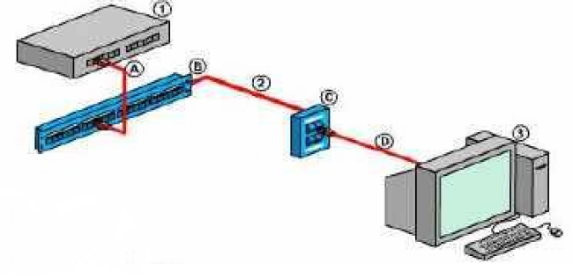
Componentes del Cableado Estructurado
Patch Cord
Patch Pannel
Toma de usuario
Patch Cord
Equipo de red (switch)
Cableado Horizontal
Area de trabajo

Slide 40
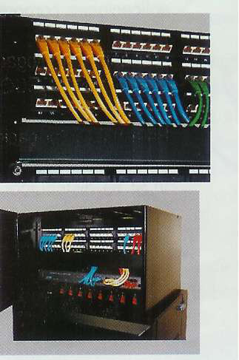
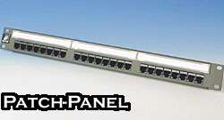
PATCH PANEL
Es un arreglo de conectores
hembra RJ 45 que se utiliza para
realizar conexiones cruzadas
(diferente a cable cruzado) entre
los equipos activos y el cableado
horizontal. Permite un gran
manejo y administración de los
servicios de la red, ya que cada
punto de conexión del patch panel
maneja el servicio de una salida
de telecomunicaciones.

Slide 41

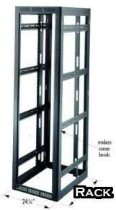

RACK DE
COMUNICACIONES
Es un gabinete necesario y recomendado para instalar el patch panel y los equipos activos proveedores de servicios. Posee unos soportes para conectar los equipos con una separación estándar de 19". Pueden estar provisto de ventiladores y extractores de aire, además de conexiones adecuadas de energía. Hay modelos abiertos que sólo tienen los soportes con la separación de 19" y otros más costosos cerrados y con puerta panorámica para supervisar el funcionamiento de los equipos activos y el estado de las conexiones cruzadas.
También existen otros modelos que son para sujetar en la pared, estos no son de gran tamaño, generalmente de 60 cm de altura y con posibilidad de ser cerrados o abiertos.

Slide 42
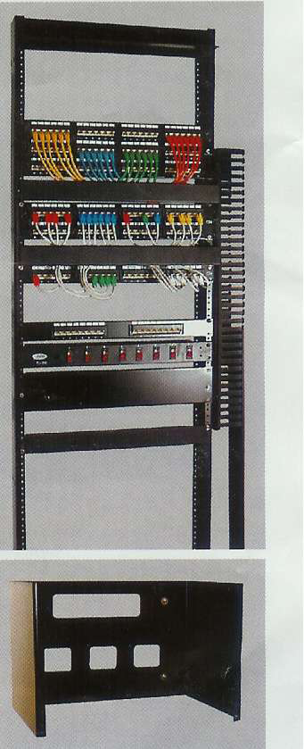
RACK DE
COMUNICACIONES

Slide 43

Patch Cord
Es un trozo de cable UTP con dos conectores que se emplea entre un path panel y un elemento de comunicación o entre el jack y la tarjeta de red.

Slide 44

Punto de Red
Es la conexión en la cual se le
entrega al usuario el servicio de
datos, voz, video, control entre otros.
consta de un jack (conector hembra
de ocho pines) denominado RJ 45 o
modular de ocho pines, salida de
telecomunicaciones (TO
telecomunication outlet). Puede
instalarse sobre la pared y dentro de
ella, para lo cual se utiliza con un
face plate o cubierta (cover). Se
encuentra en presentación sencilla,
doble o cuádruple.

Slide 45

JACK
Son los conectores que se utilizan en
la salida de telecomunicaciones, es
el patch panel y en los equipos
activos. Es el conector hembra
(DCE) del sistema de cableado. Está
compuesto por ocho contactos de
tipo deslizante dispuestos en fila y
recubiertos por una capa fina de oro
de aproximadamente 50um para dar
una menor pérdida por reflexión
estructural a la hora de operar con el
conector macho.

Slide 46
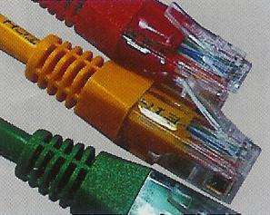
PLUG
Es el conector macho del sistema de
cableado estructurado. Su utilización
está orientada principalmente hacia
los patch cord (cables que une los
equipos activos a los patch panel).
Posee también ocho contactos y un
recubrimiento en oro. Al igual que al
jack, el plug se le exige una muy
buena calidad en los contactos y en
la instalación, ya que es en estos dos
elementos donde más problemas se
presenta en la puesta en marcha y
durante la operación normal.

